Slide 1

CONSEJO NACIONAL DE GEOINFORMÁTICA – CONAGE
Inventario Nacional de Datos Geográficos y de Productos de Sensores remotos
2025

Slide 2
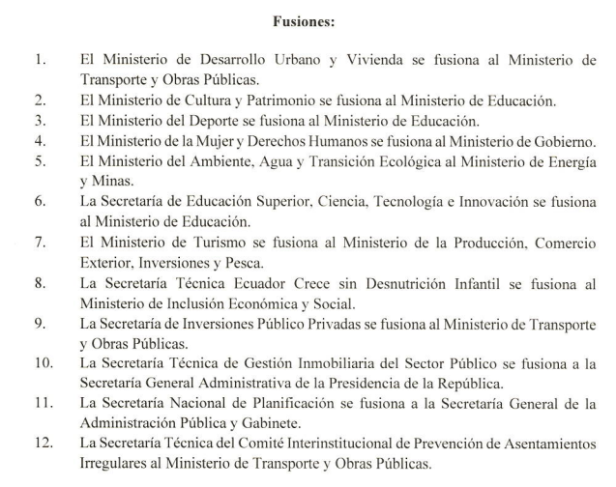
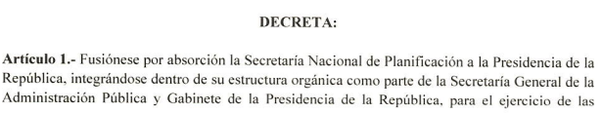

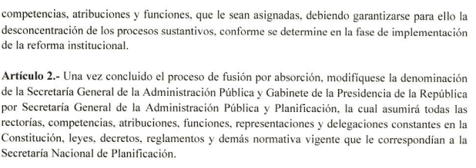



Contexto
Reestructuración y Fusión Institucional 2025
Decreto Ejecutivo Nro. 60:
Fusión de 12 Ministerios y Secretarías
Decreto Ejecutivo Nro. 95:
Fusión entre la SNP y SGAPG
Secretaría General de la Administración Pública y Gabinete
Secretaría General de la Administración Pública, Planificación y Gabinete
Asume rectorías, competencias y funciones
RECTORÍA TOTAL Y LEGAL
GESTIÓN ESTRATÉGICA Y PLANIFICACIÓN
Secretaría Nacional de Planificación
ASUME EL CONSEJO NACIONAL DE GEOINFORMÁTICA (CONAGE)

Slide 3


Contexto
SISTEMA NACIONAL DE INFORMACIÓN (SNI)
El Sistema Nacional de Información (SNI) constituye el conjunto organizado de elementos que permiten la interacción de actores con el objeto de acceder, recoger, almacenar y transformar datos en información relevante para la planificación del desarrollo y las finanzas públicas.
Art. 33 Código Orgánico de Planificación y Finanzas Públicas
Sistema Estadístico
Sistema Geográfico
Consejo Nacional de Estadística y Censos
CONEC
Consejo Nacional de Geoinformática
CONAGE

Slide 4
Antecedentes
CONSEJO NACIONAL DE GEOINFORMÁTICA
CONAGE
COMITÉ TÉCNICO
COMITÉ DE COORDINACIÓN
Decreto No. 2250 R.O. No. 406 del 22 de noviembre de 2004.
CONAGE
Art.2.- EL CONAGE TENDRÁ COMO OBJETIVO: “IMPULSAR LA CREACIÓN, MANTENIMIENTO Y ADMINISTRACIÓN DE LA INFRAESTRUCTURA ECUATORIANA DE DATOS GEOESPACIALES (IEDG)”
Art.5.- LA IEDG ESTARÁ BAJO LA RESPONSABILIDAD DEL COMITÉ DE COORDINACIÓN
- ORGANIZAR Y COORDINAR LAS ACTIVIDADES DEL COMITÉ TÉCNICO.
- ADMINISTRAR EL GEOPORTAL DE LA IEDG
GRUPOS DE TRABAJO RELACIONADAS CON:
-Datos Fundamentales
-Estándares
-Metadatos
-Políticas De Información

Slide 5
Estructura CONAGE
PRESIDENCIA DE LA REPÚBLICA
INSTITUTO GEOGRÁFICO MILITAR
ACADEMIA
INSTITUTOS
MINISTERIOS
Presidencia del Consejo
Secretaría Técnica

Slide 6








Comité técnico – Grupos de trabajo
GT2. NORMATIVA GEOGRÁFICA
GT3. DIFUSIÓN
GT5. IDE DE RIESGOS
GT6. IDE CATASTRAL
GT4. GEOINFORMACIÓN MARINO-COSTERA
GT1. COORDINADOR
GT7. GEO TIERRA – ECUADOR
GT8. ANÁLISIS TERRITORIAL PARA PLANIFICACIÓN NACIONAL

Slide 7
Hitos
Matriz de datos geográficos marco
Catálogo Nacional de Metadatos
Protocolo de revisión de “Catálogo de objetos geográficos”
Productos-Grupos de trabajo
Lineamientos de implementación para catálogo de objetos
Servicios Web Geográficos
Políticas Nacionales de Información Geoespacial
Reglamento funcionamiento CONAGE
2010
2011
2012
2013
2015
2016
2017
2018
2004
2019
2021
2020
2022
2023
2024
2025
Plan Geográfico Nacional 2017-2021
Geoportal de la Infraestructura Ecuatoriana de Datos Geoespaciales
Lineamientos para datos abiertos geográficos
Guías técnicas de metadatos
Requisitos mínimos de información marginal para cartografía temática
Seguimiento del Plan Geográfico Nacional 2017-2021
Re-diseño Geoportal de la IEDG
Inicio: Implementación (IGIF)
Programa Geográfico Nacional 2015-2017
Evaluación del Plan Geográfico Nacional 2017-2021
Decreto 2250
Actualización Datos Geográficos Marco
Catálogo Nacional de Objetos Geográficos
Perfil Ecuatoriano de Metadatos
Inventario Nacional de Productos Geográficos 2017-2025
Inventario Nacional de Sensores Remotes 2018-2025

Slide 8

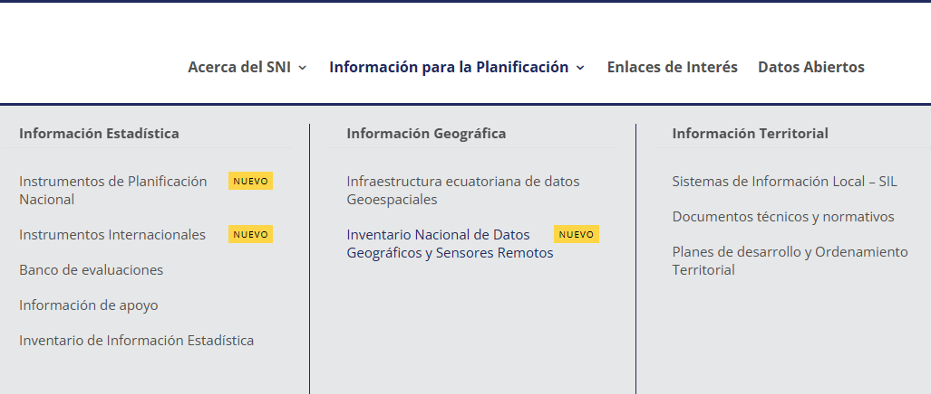
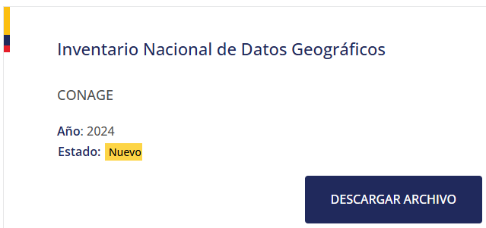
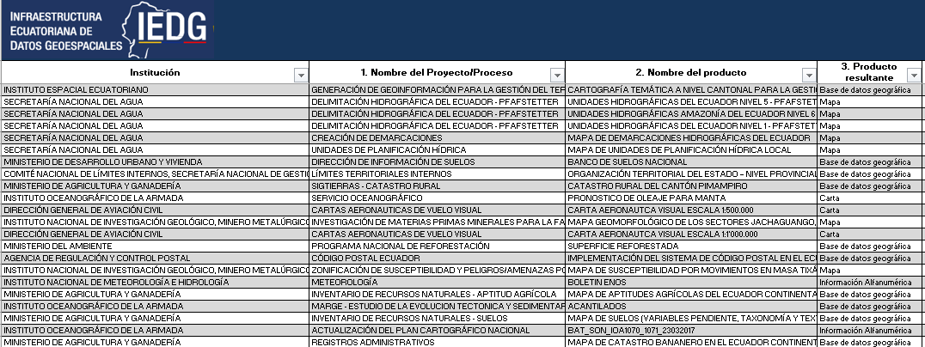
https://sni.presidencia.gob.ec/
https://sni.presidencia.gob.ec/informacion-para-la-planificacion/informacion-geografica/inventario-nacional-de-datos-geograficos-y-sensores-remotos/

Slide 9

Planificación
Mapeo Institucional (Instituciones generadoras de información geográfica)
Solicitud delegados institucionales
Generación de credenciales de acceso
Invitación al taller de capacitación
Taller de capacitación
REGISTRO DE INFORMACIÓN
PUBLICACIÓN
FECHA DE INICIO: 13 DE ENERO 2026
FECHA: 29 DE ENERO 2026
FECHA LÍMITE: 20 DE FEBRERO 2026
FECHA: 6 DE MARZO 2026

Slide 10
Responsables y Funciones
PRESIDENCIA DE LA REPÚBLICA DIRECCIÓN DE INFORMACIÓN
Mapeo institucional
Publicación
INSTITUTO GEOGRÁFICO MILITAR (IGM)
Taller de capacitación
Delegados institucionales
Asistencia técnica y seguimiento
Coordinación
Coordinación
Asistencia técnica y seguimiento
INSTITUCIONES
Plataforma INDG
Registro de información en el INDG
Creación de credenciales
- Agencias
- Ministerios
- Institutos
- Secretarías

Slide 11
Responsables y Funciones
Inventario Nacional de Datos Geográficos y de Sensores Remotos
- Ministerios
- Secretarías
- Agencias
- Institutos

Slide 12
¿Qué es el inventario?
El inventario corresponde a un listado de registros que detalla las especificaciones técnicas de los datos y/o productos geográficos que han generado las instituciones públicas, en cumplimiento de su misión y basado en sus competencias, a partir del 2007. Su objetivo principal es difundir y dar a conocer la información geográfica disponible a nivel nacional para la toma de decisiones en beneficio del país, y su uso adecuado por parte de la comunidad.
- Ministerios
- Secretarías
- Agencias
- Institutos

Slide 13
Antecedentes y normativa
Marco normativo
Código Orgánico de Planificación y Finanzas Públicas
Reglamento al Código Orgánico de Planificación y Finanzas Públicas
Norma Técnica de Gestión de los Procesos para la transferencia de datos e información relacionada al plan nacional de desarrollo y su guía técnica de implementación.
Art. 30 “La información para la planificación, tendrá carácter oficial y público, deberá generarse y administrarse en función de las necesidades establecidas en los instrumentos de planificación definidos en este código”.
Art. 32 “(...) Todas las entidades del Sistema Nacional Descentralizado de Planificación Participativa levantarán, de manera permanente, un inventario de la información estadística y geográfica que generan. Este inventario será remitido anual y obligatoriamente al Sistema Nacional de Información y a las instituciones rectoras del sistema estadístico y geográfico, para luego ser consolidado en sus respectivos programas.”
“Art. 4.- “(...) todas las entidades tendrán como obligación sistematizar, generar y actualizar el o los inventarios de información, en función a los lineamientos y directrices dispuestos por las instituciones rectoras del sistema estadístico y geográfico nacional. Como resultado de las gestiones realizadas, las entidades rectoras del sistema estadístico geográfico nacional, consolidarán la información en sus referidos programas y planes estadísticos-geográficos, respectivamente.
Políticas Nacionales de Información Geoespacial
Política 3. Difusión de la Geoinformación, en el lineamiento 3.3 “Todas las instituciones u organizaciones custodias de información geoespacial deben dar a conocer que información está disponible para el acceso al público, y la que considera reservada y confidencial”
- Ministerios
- Secretarías
- Agencias
- Institutos

Slide 14
Objetivo
Dar a conocer la información referente a datos geográficos y de sensores remotos con la que se cuenta a nivel nacional para la toma de decisiones.
Difundir el inventario de datos geográficos, con sus principales características .
Actualizar el inventario de datos geográficos y de sensores remotos generados por las entidades públicas.
- Ministerios
- Secretarías
- Agencias
- Institutos

Slide 15

Inventario Nacional de Datos Geográficos 2007-2024
Por tipo de producto:
TOTAL
4157
- Ministerios
- Secretarías
- Agencias
- Institutos

Slide 16

Inventario Nacional de Datos Geográficos 2007-2024
Instituto Nacional de Meteorología e Hidrología
423
Instituto Geográfico Militar 1913
Ministerio de Agricultura y Ganadería y Pesca 261
Ministerio del Ambiente
130
Instituto de Investigación Geológico Energético 90
Instituto Nacional de Estadística y Censos
22
Comité Nacional de Limites Internos
12
Ministerio de Cultura y Patrimonio 37
Ministerio de Desarrollo Humano
100
Instituto Oceanográfico de la Armada
753
INSTITUCIONES
55
- Ministerios
- Secretarías
- Agencias
- Institutos

Slide 17

Resultados Inventario Nacional de Sensores Remotos 2007-2024
Fotografía aérea
274
Imagen satelital 5324
Mosaico 246
Ortofotografía 316
Ortoimágen 35
Radar 6
Lidar 1
TOTAL
7239
- Ministerios
- Secretarías
- Agencias
- Institutos

Slide 18
Evolución resultados
Inventario Nacional de Datos Geográficos
Inventario Nacional de Sensores Remotos
- Ministerios
- Secretarías
- Agencias
- Institutos

Slide 19
Plataforma para registro de información dentro del Inventario Nacional de Datos Geográficos y de Sensores Remotos.
- Ministerios
- Secretarías
- Agencias
- Institutos
Enlace: https://www.geoportaligm.gob.ec/conage/pgn/

